Slide 1
2022.12.28
第8回副首都推進本部（大阪府市）会議
参考資料２
大阪府市の点検・棚卸し結果
（2008～2022年）
大阪府・大阪市 副首都推進局

Slide 2
大阪府市の連携
（１） 大阪府市統合本部・副首都推進本部
（２） 大阪府市における一体的な行政運営の推進
（３） 2019年 Ｇ20大阪サミットの開催
（４） 万博開催に向けた取組み
（５） ＩＲ実現に向けた検討
（６） 国際金融都市実現に向けた取組み
（７） スマートシティ戦略の推進
（８） スーパーシティ構想
（９） 特区制度の活用
（10）まちづくり
① うめきた２期
② 新大阪駅周辺
③ 大阪城東部地区
④ 夢洲
（11） 組織・事業の一元化
① 大阪府中小企業信用保証協会／大阪市信用保証協会
② 大阪府立公衆衛生研究所／大阪市立環境科学研究所
③ 大阪府立産業技術研究所／大阪市立工業研究所
④ 府立消防学校／市立消防学校
⑤ 府営住宅／市営住宅
⑥ 府立特別支援学校／市立特別支援学校
⑦ 大阪急性期・総合医療センター／市立住吉市民病院
⑧ 大阪府立大学／大阪市立大学
⑨ 大阪産業振興機構／大阪市都市型産業振興センター
⑩ 府営港湾／市営港湾
⑪ 府立高校／市立高校
⑫ 大阪観光局の設置
（12） 有識者を交えた府市合同の戦略会議
（13） その他事業連携
① 都市魅力に関するイベントの開催
② 大阪府市文化振興会議・アーツカウンシル部会の設置
③ 大阪府立中之島図書館・大阪市中央公会堂の連携

Slide 3
【大阪府】
Ⅰ 政策の刷新
（１）新型コロナウイルス感染症対策
（２）成長産業の育成等
（３）インフラの充実・強化
（４）危機管理対策
（５）教育
（６）子ども施策
（７）健康・医療
（８）介護
（９）多様な人材の活躍
Ⅱ 公民連携／経営形態の見直し
（１）公民連携の推進
（２）独立行政法人化
【大阪市】
Ⅰ 政策の刷新
(１) 現役世代への重点投資（子育て/教育）
(２) 教育改革
(３) 西成特区構想
(４) 福祉施策の再構築
(５) インフラ整備
Ⅱ 公民連携/経営形態の見直し
【民営化の取組】
(１) 地下鉄
(２) バス
(３) 水道
(４) 工業用水道
(５) 下水道
(６) 幼稚園・保育所
(７) ごみ（一般廃棄物）
【独立行政法人化】
(８) 病院
(９) 博物館
(10) 動物園
【公民連携の推進】
(11) ＰＦＩ・指定管理者制度の活用
(12) サウンディング型市場調査の実施
(13) 企業等との連携
(14) 天王寺公園エントランスエリア（愛称：てんしば）・
大阪城公園PMO・難波宮跡公園
(15) 水道基幹管路PFI

Slide 4
【大阪府】
Ⅲ 行財政改革
【財政】
（１）財政再建
（２）財務マネジメント
【人事】
（３）人事・給与制度
（４）公募制度
【業務執行の刷新】
（５）働き方改革
（６）ICT活用
（７）サービス改善
（８）市町村との連携強化、市町村支援等
（９）補助金等の見直し
（10）府民利用施設の廃止・改革
Ⅳ その他
【大阪市】
Ⅲ 行財政改革
【財政】
(１) 財政再建
(２) 財務マネジメント
【人事】
(３) 人事・給与制度
(４) 公募制度
【業務執行の刷新】
(５) 市町村との連携強化、市町村支援等
(６) サービス改善（動物園など）
(７) 区役所への権限移譲
(８) 補助金等の見直し
(９) 市民利用施設の見直し
(10) ICTの徹底活用
(11) 働き方改革
Ⅳ 新型コロナウイルス感染症対策
Ⅴ その他

Slide 5
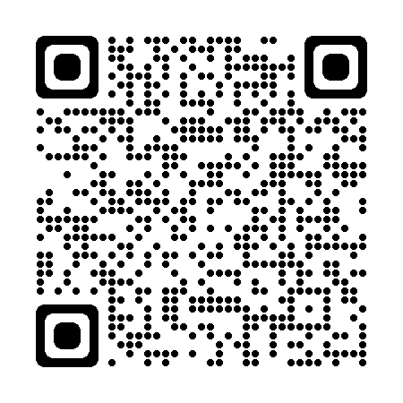
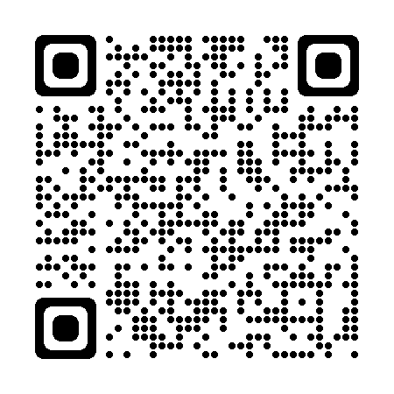
それぞれの項目ごとの資料については、お手数ですが、次の大阪府・大阪市のホームページをご覧ください。
大阪府ホームページ
https://www.pref.osaka.lg.jp/fukushutosuishin/fukusyutobijon/dai19kai.html
大阪市ホームページ
https://www.city.osaka.lg.jp/fukushutosuishin/page/0000586448.html

